Slide 1

Ransomware
Andreas Messalas & Marios Krousarlis

Slide 2
¿Qué es Ransomware?
Ransomware es un software malicioso que encripta archivos en su computadora o lo bloquea por completo.
Se propaga por piratas informáticos que luego exigen un rescate (preferiblemente pagado en bitcoins), diciendo que, si pagas, recibirás la clave de descifrado para recuperar tus archivos.

Slide 3
El primer ataque Ransomware registrado
Ocurrió en 1989, cuando el biólogo evolutivo Joseph Popp infectó disquetes con el virus del AIDS Trojan y los distribuyó a otros investigadores.
El malware no se ejecutó de inmediato, sino que esperó hasta que las víctimas iniciaron sus PC 90 veces.
Finalmente, encripto todos los archivos del sistema y solicitó a los usuarios pagar $ 189 para deshacer el daño. Afortunadamente, los expertos idearon herramientas para eliminar el malware y descifrar los archivos infectados.

Slide 4
¿Cómo se obtiene el Ransomware?
Malspam, que es un correo electrónico que se utiliza para entregar malware. El correo electrónico puede incluir archivos adjuntos como archivos PDF o Word. También podría contener enlaces a sitios web.
Malvertising usa publicidad en línea para distribuir malware con poca o ninguna interacción del usuario requerida. Al navegar por la web, incluso en sitios legítimos, los usuarios pueden ser dirigidos a servidores criminales sin tener que hacer clic en un anuncio.

Slide 5
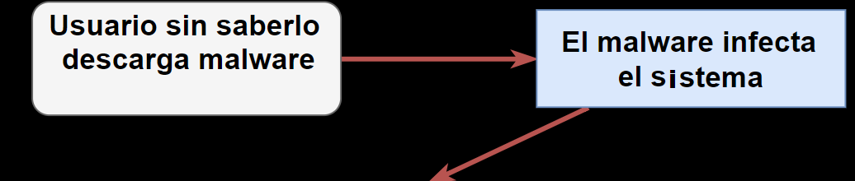
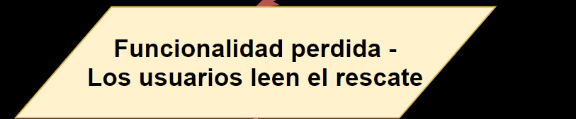
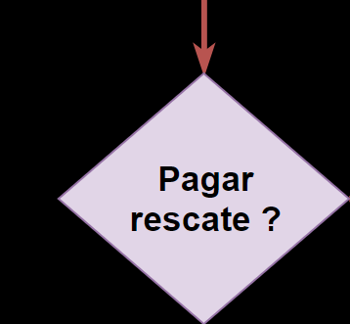
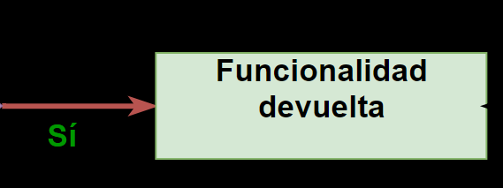
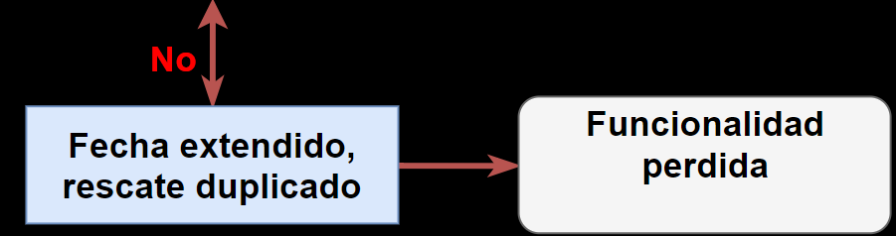
?
¿Cómo se obtiene el Ransomware?

Slide 6
Un escenario típico…
Un hacker quiere atacar a la empresa "Qualicart".
Crea un dominio con el nombre "Quallcart" y envía un correo electrónico adjunto con un documento de Word a todos los trabajadores de la empresa como CEO.
Un trabajador “descuidado” abre el archivo adjunto de Word

Slide 7
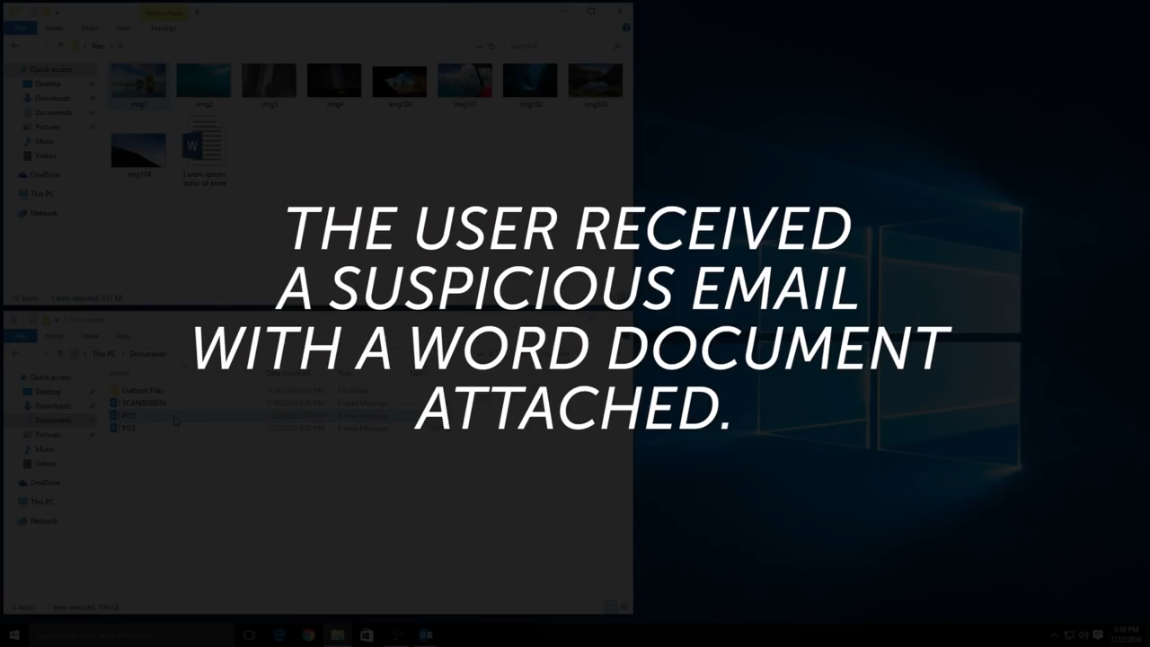
Un escenario típico…

Slide 8
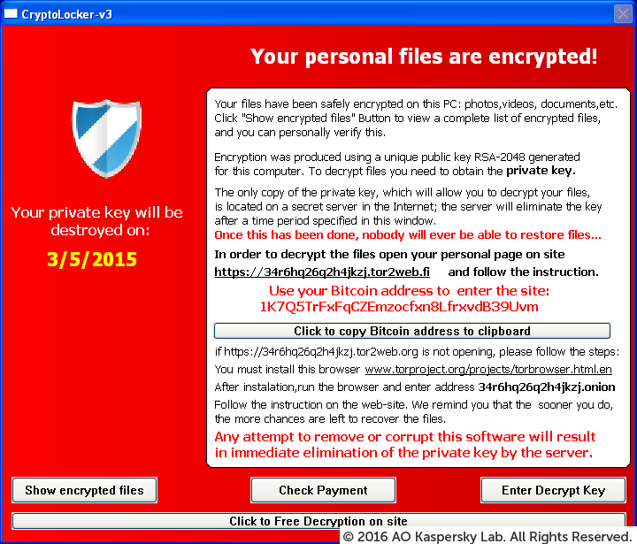
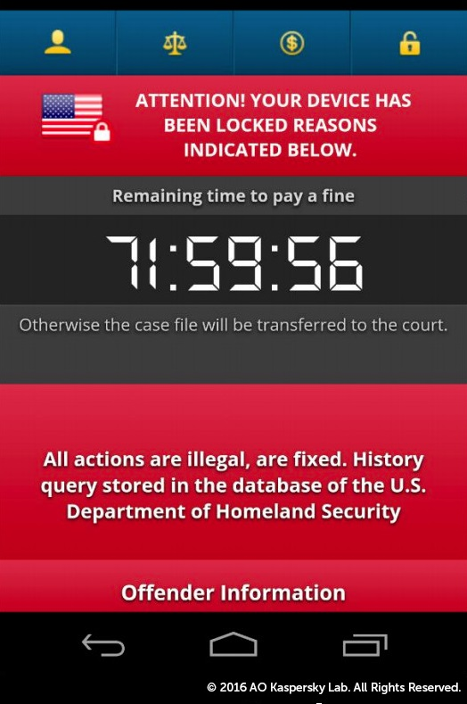
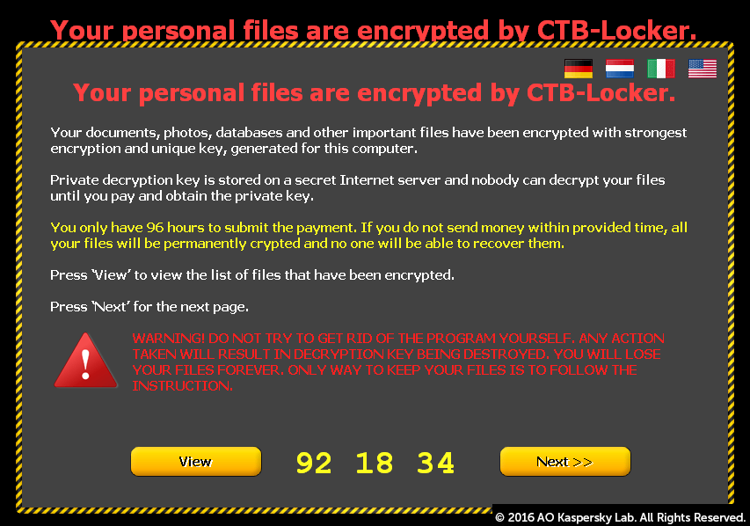
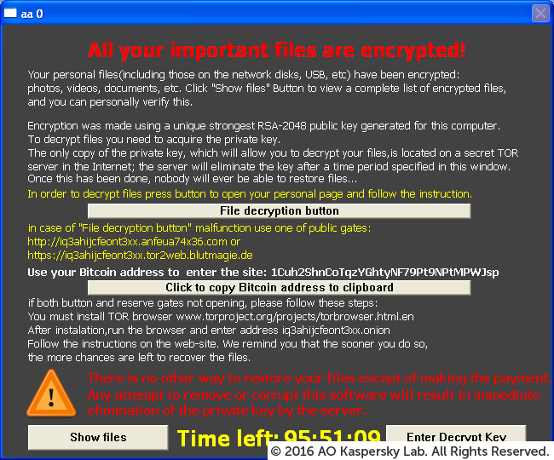
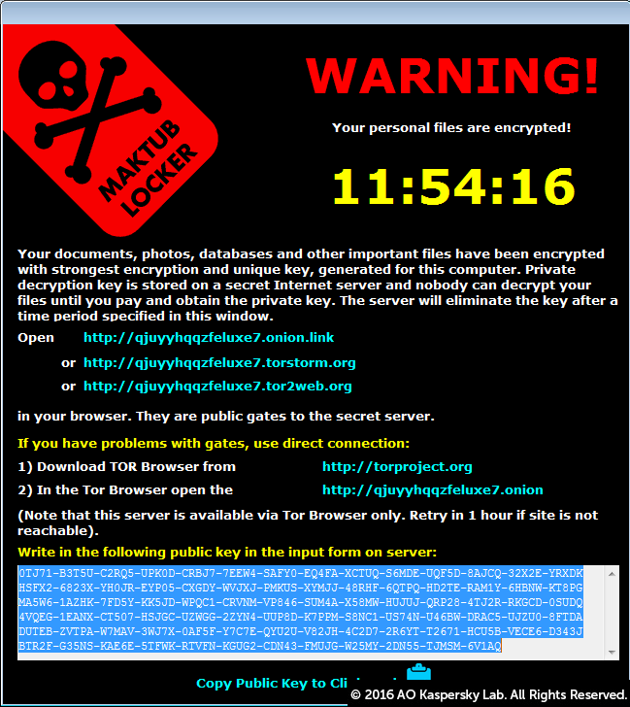
Notas de rescate

Slide 9
Concepto: cryptoviral extortion
[atacante →víctima] El atacante genera un key pair y un public key que se coloca en el malware. El malware luego se entrega a la víctima.
[víctima → atacante] El malware genera un symmetric key y cifra los archivos y datos de la víctima con esto. Además, el symmetric key se cifra con el public key en el malware. Da como resultado un pequeño assymetric ciphertext, así como un ciphertext de los datos de la víctima. Se muestra un mensaje para el usuario que incluye el assymetric ciphertext y cómo pagar el rescate. La víctima envía el ciphertext junto con el monto del pago a un atacante.
[atacante → víctima] El atacante recibe el pago, descifra el texto con la clave privada del atacante y envía el symmetric key a la víctima. La víctima descifra los datos cifrados con el symmetric key necesaria para completar el cryptoviral extortion.

Slide 10
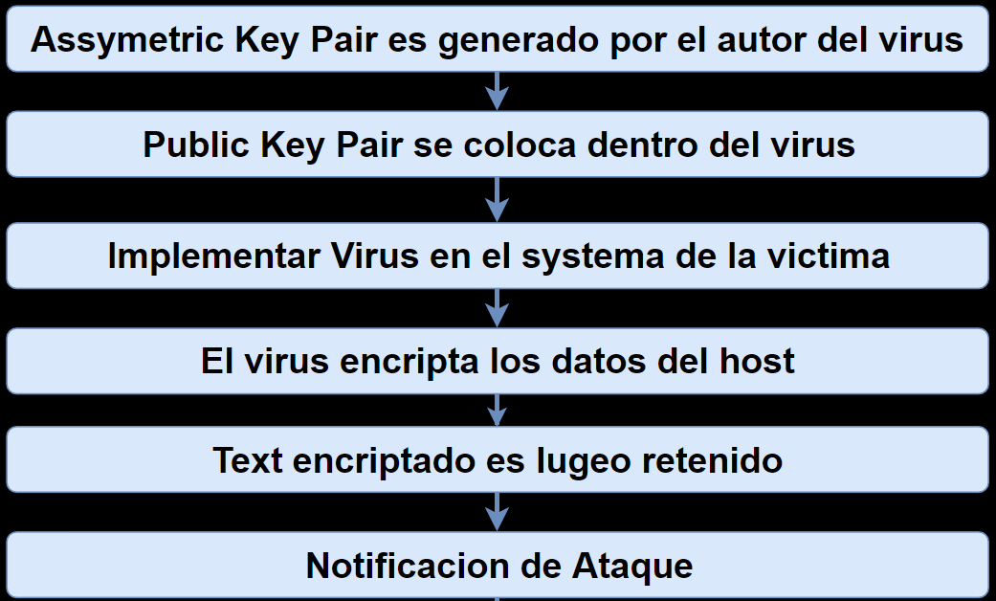
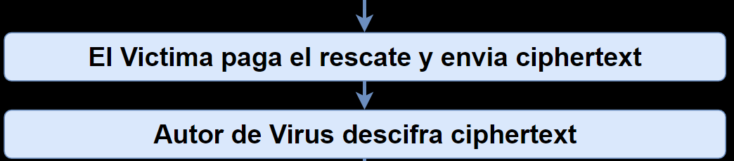
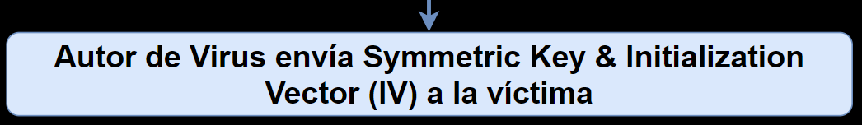
Cryptoviral extortion
Round 1
atacante →víctima
Round 2
víctima → atacante
Round 3
atacante → víctima

Slide 11
Algunas Estadísticas

Slide 12
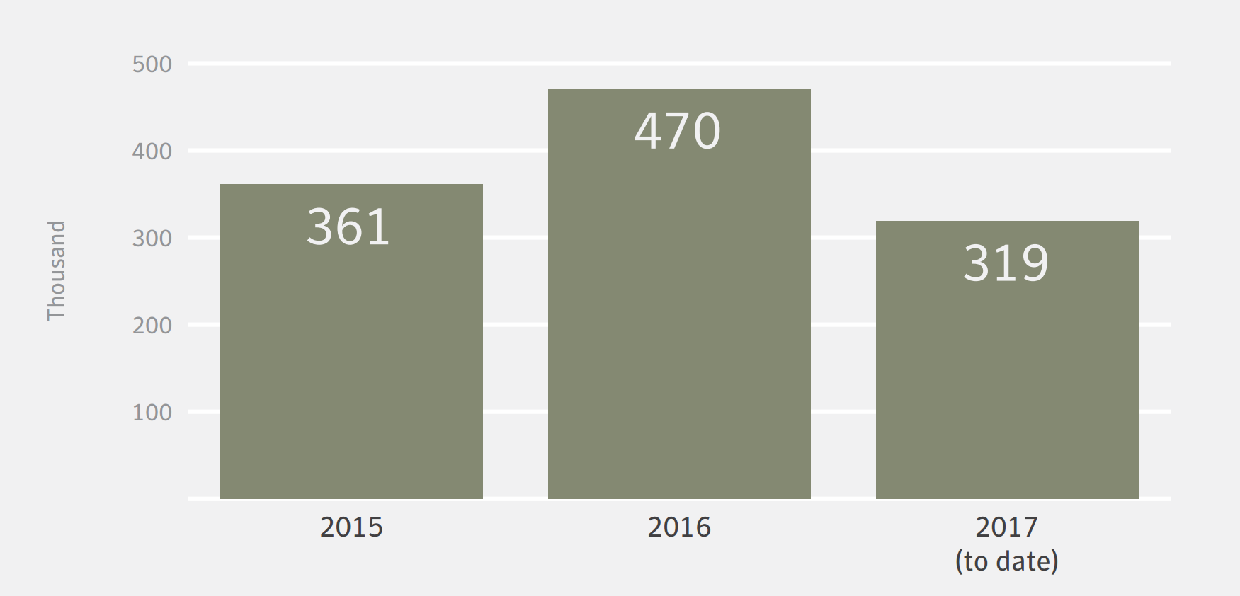
Infecciones Ransomware por año (miles)
(datos por Symantec)

Slide 13
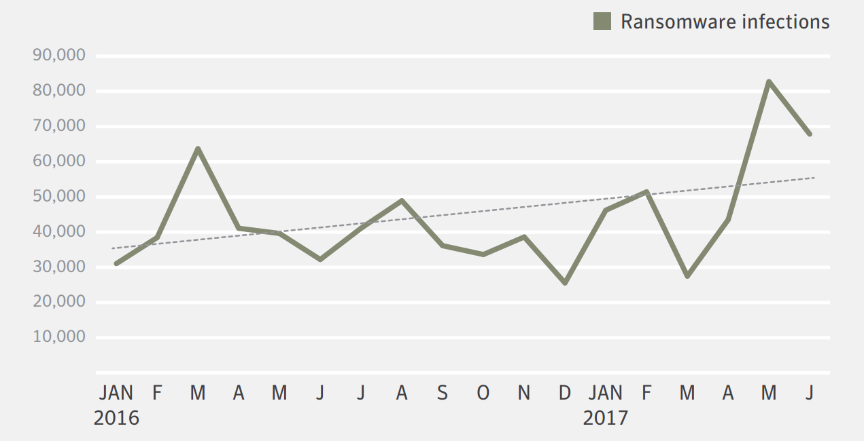
Infecciones Ransomware por mes (miles)
(datos por Symantec)

Slide 14
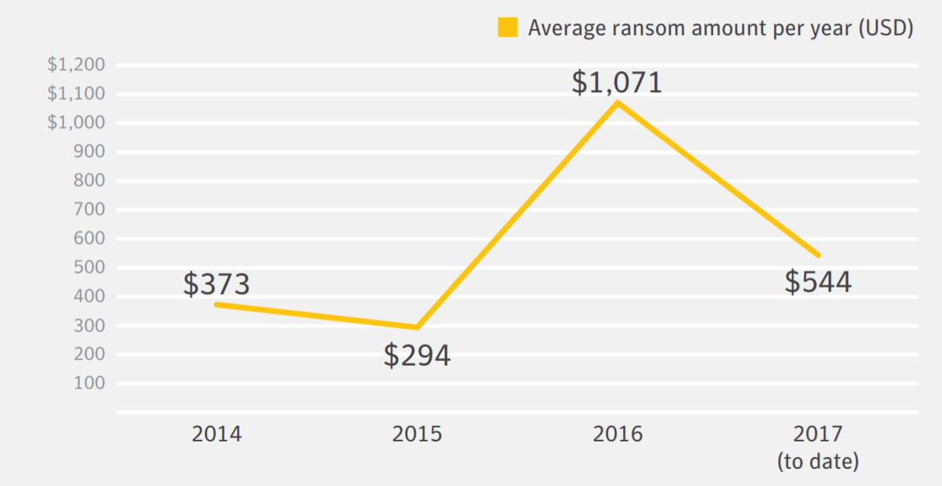
Cantidad típica del rescate por año
(datos por Symantec)

Slide 15
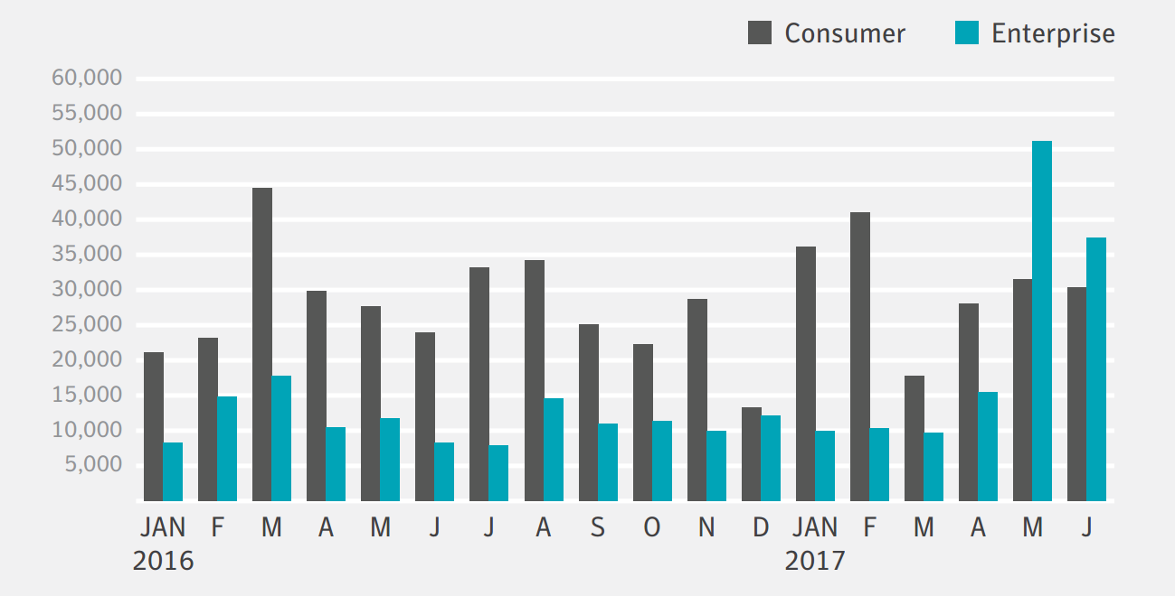
Infecciones de Ransomware entre el consumidor y la empresa
(datos por Symantec)

Slide 16
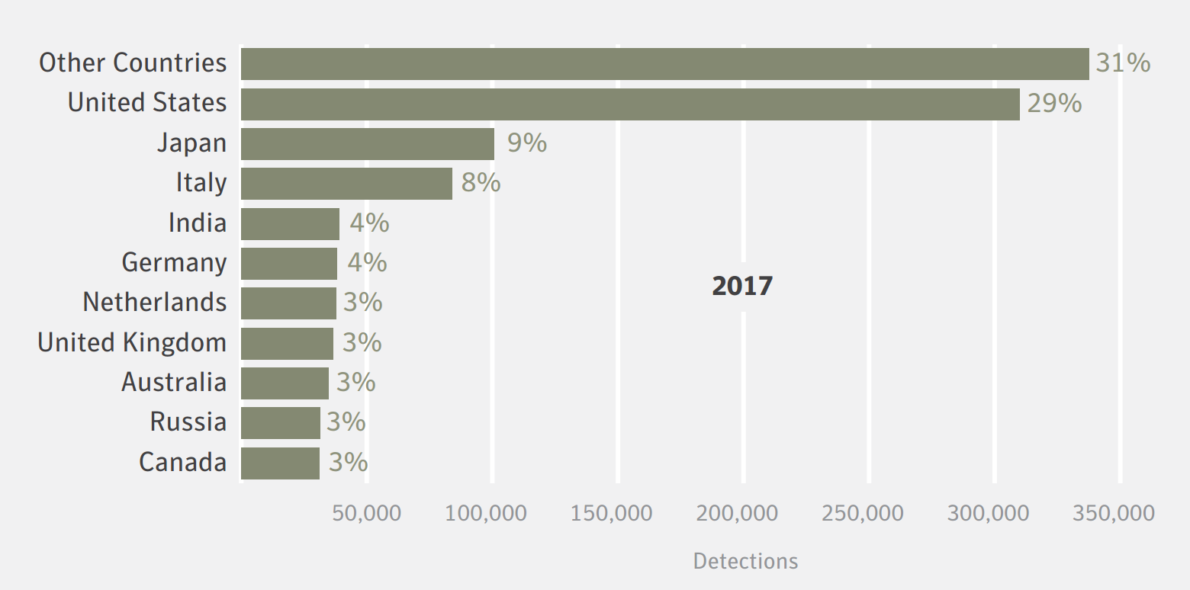
Detecciones de Ransomware por región
(datos por Symantec)

Slide 17
Una de las mayores agencias afectadas por el ataque fueron los hospitales del Servicio Nacional de Salud en Inglaterra y Escocia, y hasta 70,000 dispositivos (incluidas computadoras, escáneres de MRI, refrigeradores de almacenamiento de sangre y equipos de teatro).

Slide 18
Ejemplos de ataques a Empresas
Nayana (web hosting ): pagó un rescate de 550 Bitcoin ~ US $1.6 millón
AP Moller-Maersk (compañía de envois): perdió $300 millón de Ransomware
Reckitt Benckiser (Firma farmacéutica): perdió $117 millón

Slide 19
Otras Empresas afectadas
Beiersdorf: el ataque ha impactado sus resultados semestrales, debido a retrasos en el envío y la producción
Rosneft (El principal productor de petróleo de Rusia)
Mondelez (fabricante de galletas Oreo)
FedEx
Deutsce Bank
Nissan Motor
Renault

Slide 20
¿Cuántas personas pagan?
Según Norton Cyber Security Insight, el 34 % de las víctimas paga el rescate.
Esta proporción se eleva al 64% de las víctimas en los Estados Unidos

Slide 21
Cómo proteger nuestro sistema
Algunas Soluciones:
Backup
Backup
BACKUP

Slide 22
Cómo protegen las empresas sus sistemas
Sistemas de filtrado como Cisco Advanced Malware Protection (AMP) for Email Security que identifica archivos adjuntos y URL de un Email maliciosos antes de que se propaguen.
DNS layer protection: bloquee las solicitudes DNS antes de que un dispositivo pueda conectarse a sitios que alojan ransomware.
Por lo general, las grandes empresas tienen un departamento dedicado especialmente a la seguridad de Internet

Slide 23
Gracias por su atención

